Slide 1
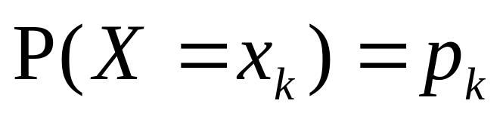
§2.2 离散型随机变量及其分布律
一、离散型随机变量的分布律
如果随机变量 X 的取值是有限个或可列无穷个，则称 X 为离散型随机变量．
定义
设离散型随机变量 X 所有可能的取值为 x_{k} (k=1,2,……)，X 取各个可能值的概率，即事件{X=x_{i}}的概率为
称此为离散型随机变量X的分布律。

Slide 2
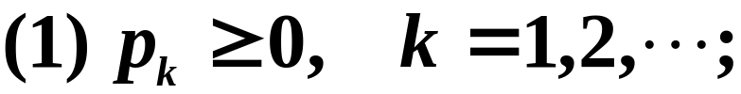
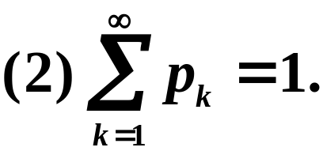
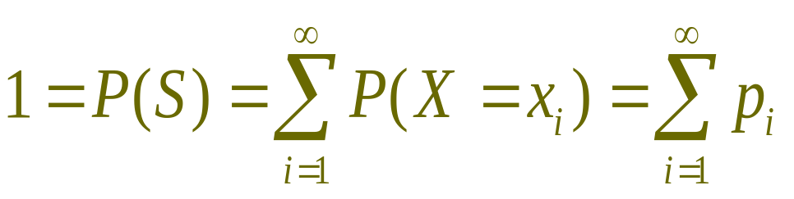
说明
样本空间S＝{ X=x₁，X=x₂，…，X=x_{n}，… }
由于样本点两两不相容
注意 这也是序列{P_{n}}为某个离散型随机变量的分布律的充分必要条件（充要条件）。

Slide 3
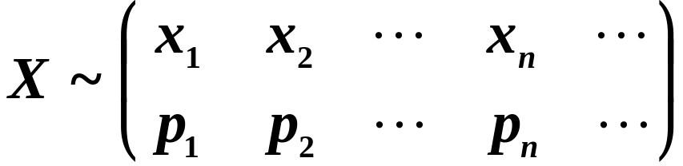




离散型随机变量的分布律也可表示为
写出可能取值－即写出了样本点
# 概率分布
写出相应的概率－即写出了每一个样本点出现
的概率

Slide 4
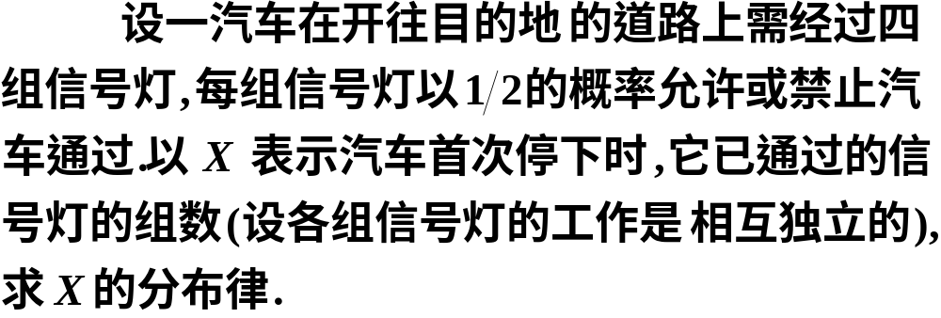








例
解
则有

Slide 5
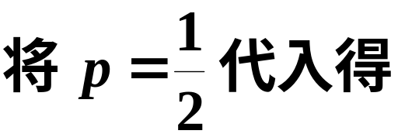






Slide 6
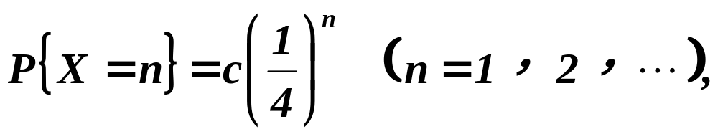
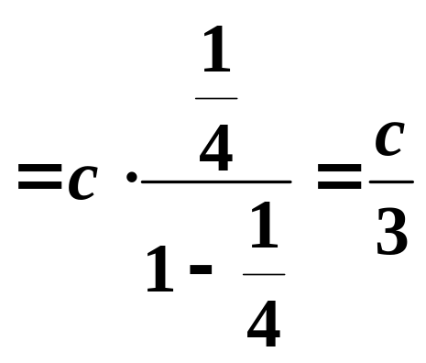
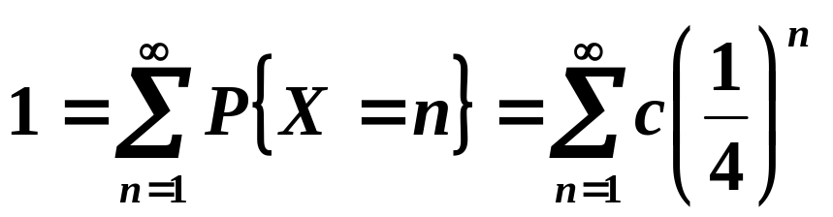
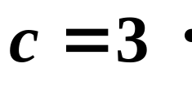
例
设随机变量 X 的分布律为
解：由分布律的性质，得
所以

Slide 7

投票
最多可选1项
X的分布律P(X=k)=a/5, k=1,2,3,4,5，则a=
A
0
B
1
B
C
3
D
k
提交

Slide 8
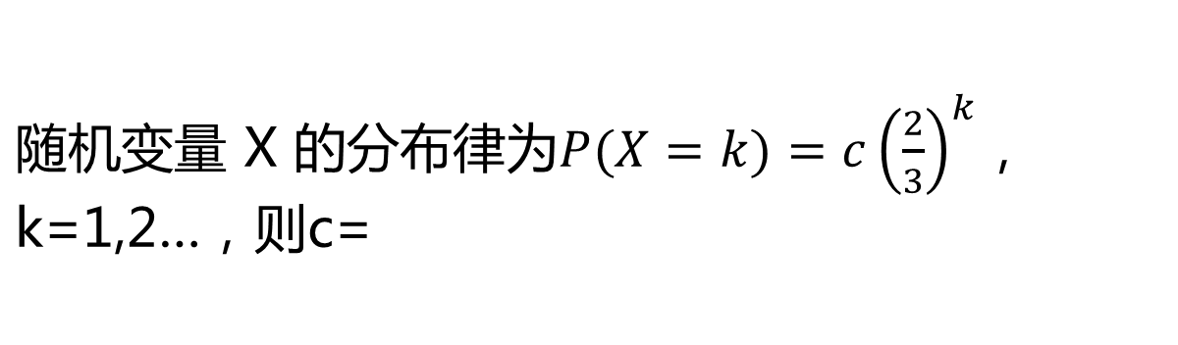
投票
最多可选1项
A
1
B
1/2
B
C
2/3
D
3/2
提交

Slide 9
二、常见离散型随机变量的分布
1、两点分布
2、均匀分布
3、二项分布
4、泊松分布
5、几何分布
*6、超几何分布

Slide 10



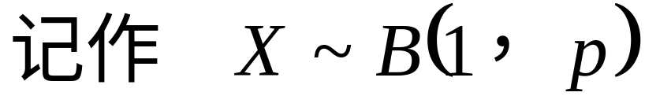

1.（0-1）分布 （两点分布）
设随机变量X只可能取0与1两个值 ,
它的分布律为
则称 X 服从(0-1)分布或两点分布.

Slide 11
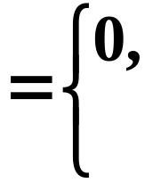






例 “抛硬币”试验,观察正、反两面情况.
随机变量 X 服从 (0—1) 分布，X~B（1,1/2）.
其分布律为

Slide 12
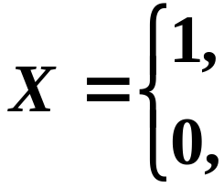
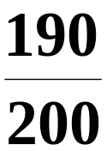
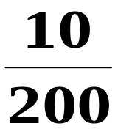
例 200件产品中,有190件合格品,10件不合
格品,现从中随机抽取一件,那么,若规定
取得不合格品,
取得合格品.
则随机变量 X 服从(0-1)分布，X~B（1, 10/200）

Slide 13



说明
(0-1)分布是最简单的一种分布 , 任何一个
只有两种可能结果的随机现象, 比如新生婴儿是
男还是女、明天是否下雨、种籽是否发芽等, 都
属于(0-1)分布.

Slide 14

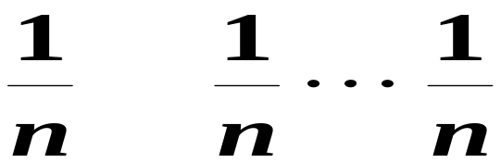
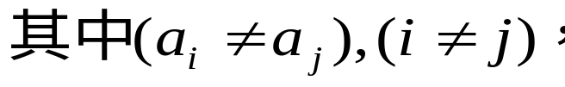










2.均匀分布 （等可能分布）
如果随机变量 X 的分布律为
则称X服从均匀分布(等可能分布)。
例 抛掷骰子并记出现的点数为随机变量 X,
则有

Slide 15
3.二项分布
重复独立试验
将试验 E 重复进行 n 次, 若各次试验的结果互
不影响, 即每次试验结果出现的概率都不依赖于其
它各次试验的结果, 则称这 n 次试验是相互独立的,
或称为 n 次重复独立试验.

Slide 16
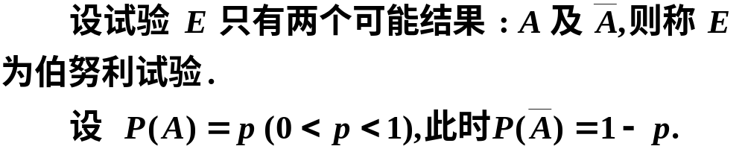
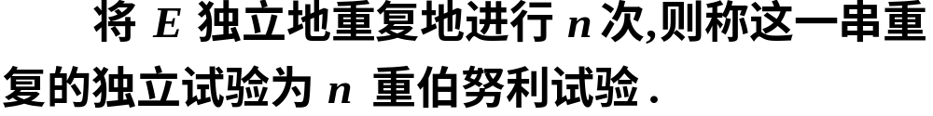
n 重伯努利试验

Slide 17
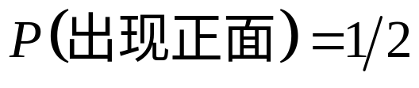
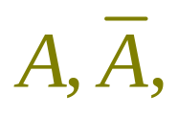
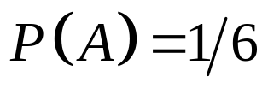
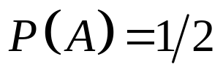
例：
    1. 独立重复地抛n次硬币，每次只有两个可能的结果：
正面，反面，
2. 将一颗骰子抛n次，设A={得到1点}，则每次试验只有两个结果：
3.从52张牌中有放回地取n次，设A={取到红牌}，则
每次只有两个结果：
如果是不放回抽样呢？

Slide 18



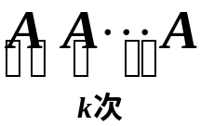
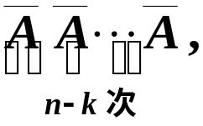
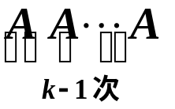


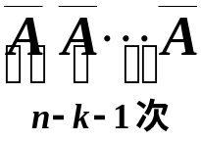
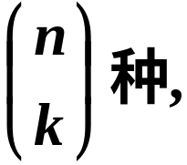
二项概率公式
且两两互不相容.

Slide 19
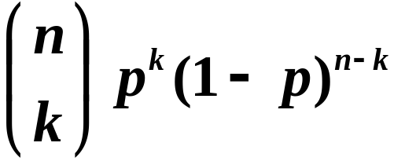

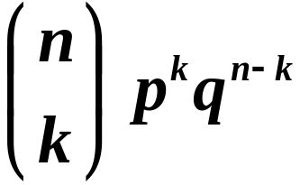




称这样的分布为二项分布.记为
二项分布
两点分布

Slide 20

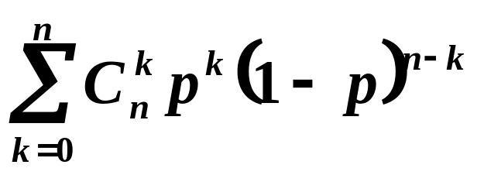
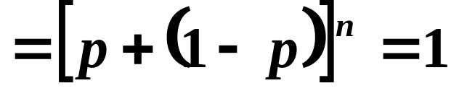
分布律的验证
⑴ 由于
以及 n 为自然数，可知
⑵ 又由二项式定理，可知
所以
是分布律．

Slide 21
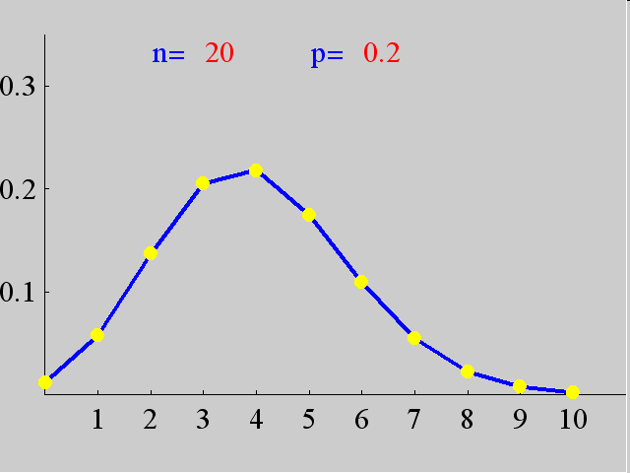
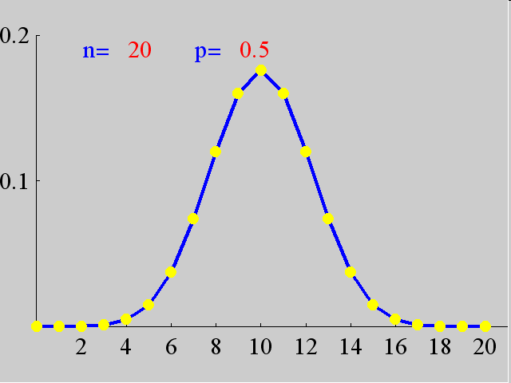
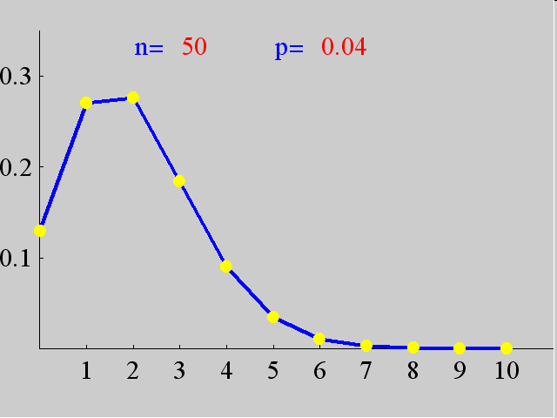
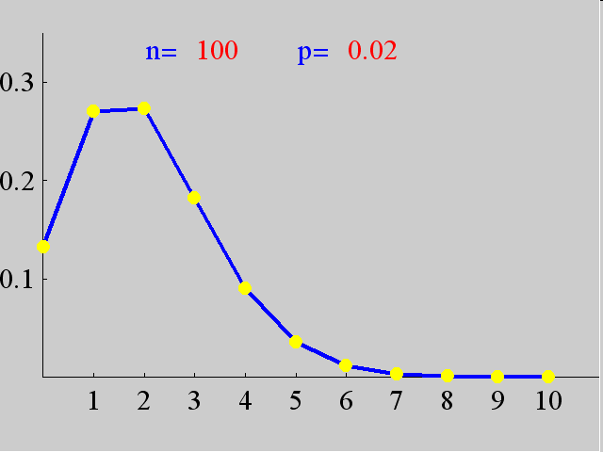
二项分布

Slide 22
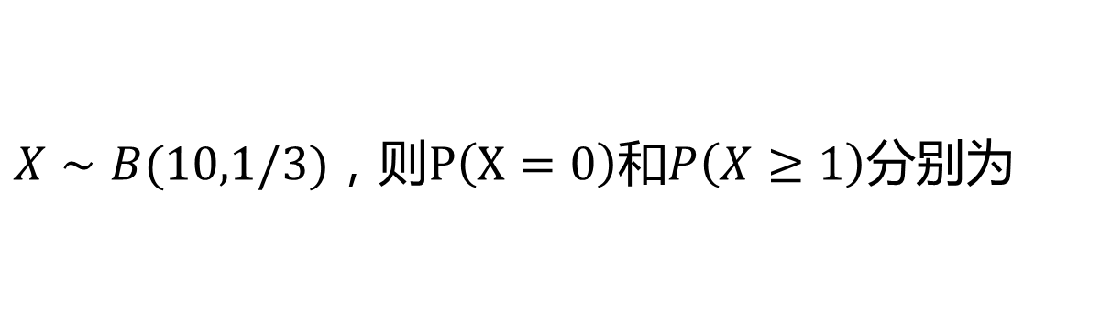
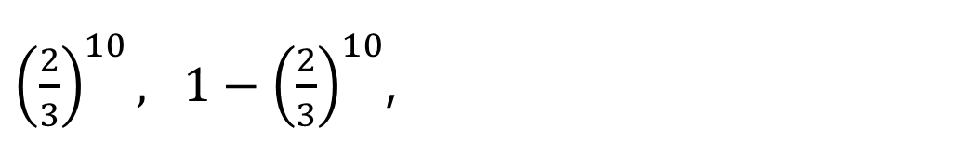
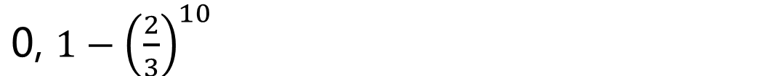
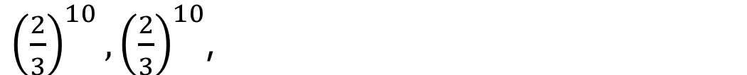
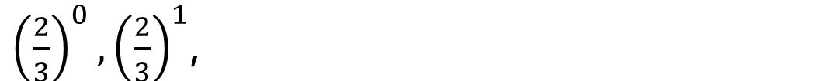
投票
最多可选1项
A
A
B
C
D
提交

Slide 23

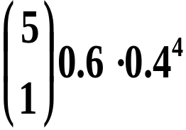
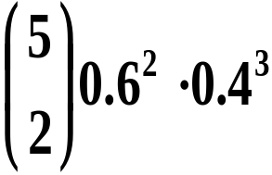
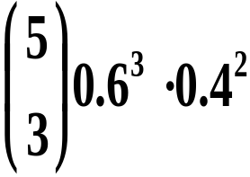
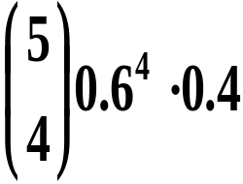


例 在相同条件下相互独立地进行 5 次射击,每次射击时击中目标的概率为 0.6 ,则击中目标的次数 X 服从 B (5,0.6) 的二项分布.

Slide 24
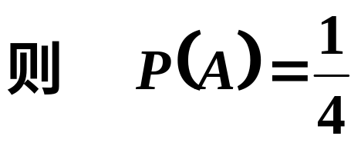
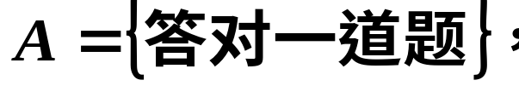
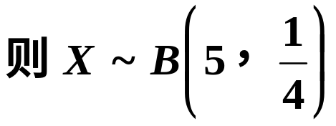




例 一张考卷上有5道选择题，每道题列出4个可能答案，其中只有一个答案是正确的．某学生靠猜测能答对4道题以上的概率是多少？
解：每答一道题相当于做一次贝努里试验，
则答5道题相当于做5重贝努里试验．

Slide 25


例
这是不放回抽样.但由于这批元件的总数很大, 且抽查元件的数量相对于元件的总数来说又很小,因而此抽样可近似当作放回抽样来处理.
分析

Slide 26














解

Slide 27


Slide 28





先是随着 k 的增大而增大，达到其最大值后再随着k 的增大而减少．这个使得 达到最大值的k₀称为该二项分布的最可能次数。
由图可知，二项分布的分布律
解：令
得

Slide 29




有一繁忙的汽车站,每天有大量汽车通过,设每辆汽车在一天的某段时间内,出事故的概率为0.0001,在每天的该段时间内有1000 辆汽车通过, 问出事故的次数不小于2的概率是多少?
例
设 1000 辆车通过,
出事故的次数为 X , 则
解
故所求概率为
二项分布 泊松分布

Slide 30




4.泊松分布
如果随机变量X 的取值为0,1,2，……，而取各个值的概率为
则称随机变量 X 服从参数为λ的泊松分布，
记为 X～

Slide 31







分 布 律 的 验 证
⑴ 由于
可知对任意自然数 k，有
⑵ 又由幂级数的展开式，可知
所以
是分布律．

Slide 32




泊松分布的图形

Slide 33


泊松分布的背景及应用
二十世纪初卢瑟福和盖克两位科学家在观察
与分析放射性物质放出的 粒子个数的情况时,他
们做了2608次观察(每次时间为7.5秒)，发现放射
性物质在规定的一段时间内, 其放射的粒子数X
服从泊松分布.

Slide 34



在生物学、医学、工业统计、保险科学及公用事业的排队等问题中, 泊松分布是常见的.例如地震、火山爆发、特大洪水等,都服从泊松分布.
地震
火山爆发
特大洪水

Slide 35


日常生活中，电话总机在某一时间间隔内收到的呼叫次数，放射物在某一时间间隔内发射的粒子数，容器在某一时间间隔内产生的细菌数，某一时间间隔内来到某服务台要求服务的人数，某一时段发生的交通事故，等等，在一定条件下，都是服从泊松分布的．
商场接待的顾客数
电话呼唤次数
交通事故次数
一般地，在给定时间段，给定地域，出现的质点流都可看作泊松流。

Slide 36









例 设随机变量 X 服从参数为λ的泊松分布，
且已知 ，
解：随机变量 X 的分布律为
由已知
得
由此得
所以，

Slide 37




投票
最多可选1项
A
A
B
C
D
1
提交

Slide 38



泊松定理
上面我们提到
二项分布 泊松分布

Slide 39











泊松定理的证明
对于固定的 , 当 时,有

Slide 40






泊松定理的应用

Slide 41



例 有一繁忙的汽车站,每天有大量汽车通过,设每辆汽车在一天的某段时间内出事故的概率为0.0001在每天的该段时间内有1000 辆汽车通过,问出事故的次数不小于2的概率是多少?
设1000辆车通过,出事故的次数为X , 则
解
因此所求概率为
可利用泊松定理计算

Slide 42



例 某车间有100 台车床独立地工作着，发生故障的概率都是 0.01. 在通常情况下，一台车床的故障可由一个人来处理. 问至少需配备多少工人，才能保证当车床发生故障但不能及时维修的概率不超过 0.01 ？
解 设需配备 N 人，记同一时刻发生故障的设备台数为 X ，
则 X~ B(100，0.01）。
需要确定最小的 N 的取值，使得
满足上式的最小的 N 是 4 , 因此至少需配备 4 个工人。

Slide 43



例 保险公司售出某种寿险（一年）保单2500份.每单交保费100元，当被保人一年内死亡时，家属可从保险公司获得2万元的赔偿. 若此类被保人一年内死亡的概率为0.001，求
（1）保险公司亏本的概率；
（2）保险公司获利不少于10万元的概率.
解：设此类被保人一年内死亡的人数为 X ，
则 X～B (2500，0.001）.

Slide 44








（1）P(保险公司亏本)
（2）P(保险公司获利不少于10万元)

Slide 45

5.几何分布
若随机变量 X 的分布律为

Slide 46



几何分布的概率背景
在贝努里试验中，
将试验进行到 A 首次出现为止．
即
几何分布具有无记忆性，即P{X>k+m|X>m}=P{X>k}

Slide 47







例 对同一目标进行射击，设每次射击时的命中率为0.64，射击进行到击中目标时为止，令X 为所需射击次数． 试求随机变量 X 的分布律，并求至少进行2次射击才能击中目标的概率．
解：
所求概率为

Slide 48






问题：如果射击最多进行5次或到击中目标时为止，如何写随机变量 X 的分布律？
X | 1 | 2 | 3 | 4 | 5
p_{k}

Slide 49




例 从一批含有10件正品及3件次品的产品中一件、一件地取产品.设每次抽取时,所面对的各件产品被抽到的可能性相等.在下列三种情形下,分别求出直到取得正品为止所需次数X 的分布律.
（1）每次取出的产品经检定后又放回这批产品中
去在取下一件产品;
（2）每次取出的产品都
不放回这批产品中;
（3）每次取出一件产品后总
以一件正品放回这批产品中.
解
（1）
X所取的可能值是

Slide 50












故X 的分布律为

Slide 51









（2）若每次取出的产品都不放回这批产品中时，
X 所取的可能值是
故 X 的分布律为

Slide 52






（3）每次取出一件产品后总以一件正品放回这批
产品中.
X所取的可能值是
故 X 的分布律为

Slide 53



6.超几何分布
如果随机变量 X 的分布律为

Slide 54

超几何分布的概率背景
一批产品有 N 件，其中有 M 件次品，其余 N-M 件为正品．现从中无放回地取出 n 件．
令 X：取出 n 件产品中的次品数. 则 X 的分 布律为

Slide 55

例17 从 15名棋手中任选 8 名去参加比赛. 已知这15名棋手中有4 名九段棋手， 求选出的8名棋手中有3名九段棋手的概率。
15名棋手= 4 名九段 + 11名非九段
8名棋手= 3 名九段 + 5 名非九段
解: 设 X 表示选出的九段棋手数, 则所求概率为

Slide 56



要求：
1）离散型随机变量的分布律及其性质；
2）掌握两点分布、均匀分布、二项分布、泊松分布、几何分布；并用其解决实际问题。
两点分布
两点分布
离散型随机变量的分布
均匀分布
二项分布
二项分布
泊松分布
泊松分布
几何分布

Slide 57
作业 P55 2(1), 4(3),
6, 9, 10,
12, 14, 15

